Slide 1
BẢO HiỂM XÃ HỘI THÀNH PHỐ THỦ ĐỨC
BHYT HSSV NĂM HỌC 2023-2024
Huớng dẫn Liên Sở Giáo dục & đài tạo – BHXH TPHCM
Trích kinh phí chăm sóc sức khỏe ban đầu
Trao đổi khó khăn vướng mắc
Thủ Đức, tháng 9 năm 2023

Slide 2
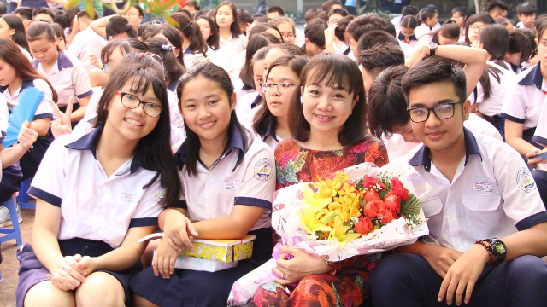
Hướng dẫn liên sở
Giáo dục & đào tạo – BHXH TPHCM
BHYT học sinh, sinh viên năm học 2023-2024
VIETNAM SOCIAL SECURITY (VSS)

Slide 3
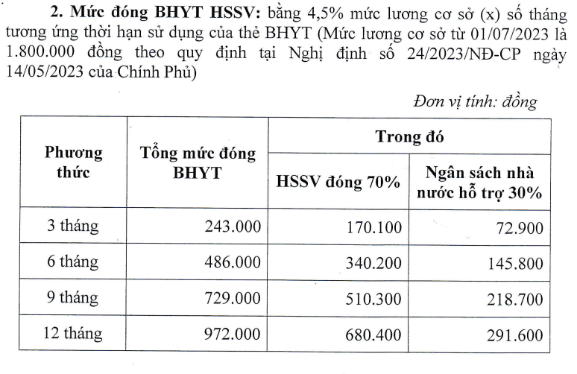
Đối tượng - Mức đóng – Phương thức đóng
Giá trị thẻ BHYT: 01/01 – 31/12/2024
Học sinh đầu cấp: 01/10 – 31/12/2023

Slide 4
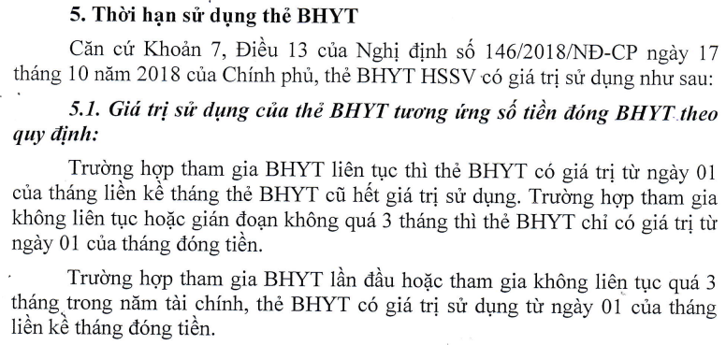
Đối tượng - Mức đóng – Phương thức đóng

Slide 5
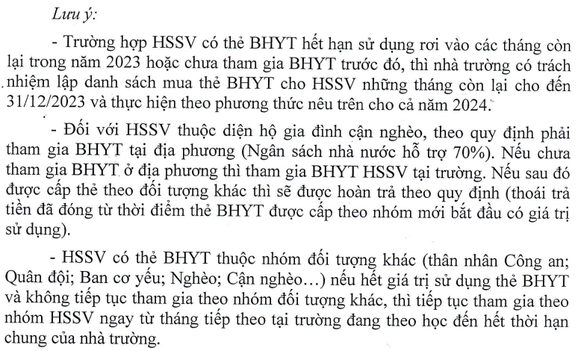
Đối tượng - Mức đóng – Phương thức đóng

Slide 6
Thủ tục hồ sơ

Slide 7
Nơi đăng ký KCB ban đầu và thủ tục đi KCB BHYT

Slide 8
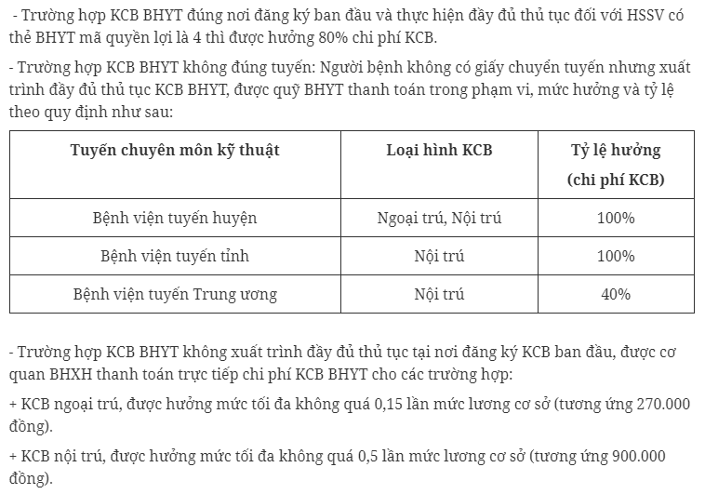
Mức hưởng BHYT

Slide 9
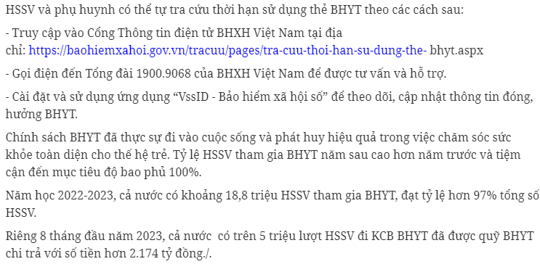
Tra cứu thời hạn sử dụng thẻ BHYT

Slide 10
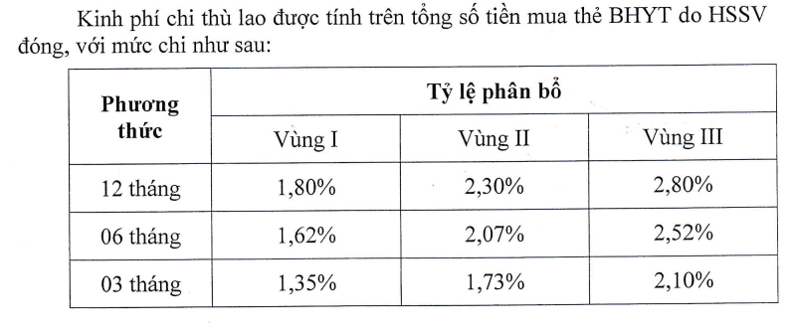
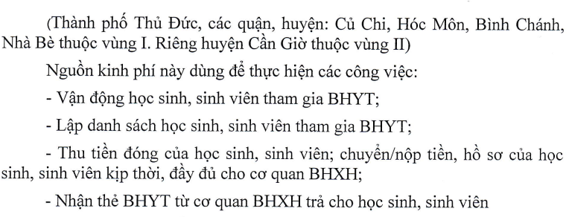
Mức chi thù lao, nội dung chi và thủ tục thanh toán

Slide 11
Kết quả BHYT HSSV năm học 2022-2023

Slide 12
Khen thưởng BHYT HSSV năm học 2022-2023
1. Điều kiện khen thưởng
2. Giấy khen của Giám đốc BHXH TPHCM: 206.280.000 đồng
Tập thể: 95 x 1.080.000 = 102.600.000 đồng
Cá nhân: 192 x 540.000 = 103.680.000 đồng
3. Bằng khen của Tổng giám đốc BHXH VN: 5.400.000 đồng
1 Tập thể: 3.600.000 đồng
1 Cá nhân: 1.800.000 đồng
4. Tổng kinh phí khen thưởng: 211.680.000 đồng

Slide 13
Trích
kinh phí chăm sóc sức khỏe ban đầu
Năm học 2023-2024
VIETNAM SOCIAL SECURITY (VSS)

Slide 14
Đối tượng, tỉ lệ, điều kiện trích chuyển
1. Các đơn vị được trích chuyển kinh phí CSSKBĐ: Điểm b khoản 1 Điều 31 Nghị định số 146/2018/NĐ-CP
- Các cơ sở giáo dục hoặc Cơ sở giáo dục nghề nghiệp
2. Tỉ lệ trích chuyển :
- 5% trên số thu BHYT của tổng số trẻ em dưới 6 tuổi hoặc HSSV đang theo học tại các cơ sở giáo dục; định kỳ 3 tháng, 6 tháng, 12 tháng cơ quan BHXH trích chuyển về trường
- 1% trên tổng số tiền đóng BHYT hàng tháng cho người lao động tại cơ sở giáo dục; định kỳ hàng năm cơ quan BHXH trích chuyển về trường
3. Điều kiện trích chuyển kinh phí CSSKBĐ: các điều kiện được cấp kinh phí từ quỹ BHYT để thực hiện KCB trong CSSKBĐ
- Có ít nhất một người có đủ điều kiện hành nghề KCB theo quy định của pháp luật về KCB làm việc chuyên trách hoặc kiêm nhiệm trong công tác CSSKBĐ;
- Có phòng y tế hoặc phòng làm việc riêng để thực hiện việc sơ cấp cứu, xử trí ban đầu khi bị tai nạn thương tích, các bệnh thông thường trong thời gian học tập, làm việc tại cơ sở.
- Đã đóng đủ tiền BHYT trong kỳ (ngoại trừ các cơ sở giáo dục mầm non).

Slide 15
Tình hình trích chuyển kinh phí của năm học 2022-2023
1. 5% Kinh phí CSSK ban đầu cho Học sinh tham gia BHYT:
Đã trích 115/134 trường, số tiền 6,9 tỷ đồng
Không trích 21 trường với số tiền 394,5 triệu đồng
2. 1% Kinh phí CSSK ban đầu cho Giáo viên
Không có
3. 5% Kinh phí CSSK ban đầu cho trẻ em dưới 6 tuổi học tại các trường mầm non:
Đã trích 27/260 trường, số tiền 326 triệu
Hồ sơ trích kinh phí có Danh sách học sinh có mã thẻ BHYT trẻ em dưới 6 tuổi

Slide 16
Tình hình nộp hồ sơ trích kinh phí năm học 2022-2023
5% Kinh phí CSSK ban đầu cho Học sinh tham gia BHYT:
54 trường đã nộp hồ sơ, đủ điều kiện trích kinh phí
3 trường đã nộp hồ sơ, không đủ điều kiện trích kinh phí
79 trường chưa nộp hồ sơ
1% Kinh phí CSSK ban đầu cho Giáo viên
Không có
5% Kinh phí CSSK ban đầu cho trẻ em dưới 6 tuổi học tại các trường mầm non:
Chưa nộp

Slide 17
Hồ sơ đề nghị trích chuyển kinh phí CSSKBĐ
1. Hồ sơ bao gồm:
Phiếu giao nhận hồ sơ theo bảng kê 666
Bản đề nghị trích chuyển kinh phí CSSKBĐ MẪU 01a/BHYT (đối với học sinh)
Bản đề nghị trích chuyển kinh phí CSSKBĐ MẪU 01a/BHYT (đối với GV, nhân viên)
Quyết định/văn bản thành lập phòng y tế hoặc phòng làm việc riêng để thực hiện việc sơ cấp cứu, xử trí ban đầu (bản sao)
MẪU 02/BHYT: Danh sách học sinh, sinh viên tham gia BHYT theo nhóm đối tượng khác hoặc Danh sách học sinh được cấp thẻ BHYT trẻ em dưới 6 tuổi ở các trường mầm non
Bằng cấp, chứng chỉ hành nghề khám bệnh chữa bệnh của nhân viên y tế (bản sao)
Quyết định tuyển dụng/Hợp đồng làm việc/Hợp đồng lao động/Hợp đồng thoả thuận
2. Thời gian nộp hồ sơ : trước ngày 31/10/2023
- Trước ngày 31/10/2023 hoặc khi đủ điều kiện trích kinh phí ban đầu, đối với mẫu 02/BHYT nhà trường có thể nộp khi có phát sinh thẻ khác
-Trường hợp có thay đổi thông tin, phải thông báo ngay bằng văn bản cho cơ quan BHXH để dừng việc trích chuyển CSSKBĐ đối với những đơn vị không đủ điều kiện trích chuyển
3. Hình thức nộp hồ sơ:
- Nộp hồ sơ giấy theo đường Bưu điện về BHXH Thành phố Thủ Đức, địa chỉ: 400 Đồng Văn Cống, Phường Thạnh Mỹ Lợi, TP Thủ Đức (liên hệ cán bộ chuyên quản nếu có vướng mắc)

Slide 18
Điều 8 Thông tư 30/2020/TT-BYT
1. Người hành nghề KCB thực hiện CSSKBĐ (trừ Kỹ thuật viên xét nghiệm, XQ, vật lý trị liệu, nữ hộ sinh) khi có:
Văn bản
- phân công đối với người hành nghề là viên chức hoặc NLĐ của Nhà trường
- thỏa thuận đối với người hành nghề không phải VC hoặc NLĐ của Nhà trường
2. Văn bản thỏa thuận kiêm nhiệm thực hiện CSSKBĐ phải có :
- Bên thuê: Tên, địa chỉ của CQ, ĐV; họ và tên người đứng đầu; ĐT liên hệ;
- Bên nhận: Họ và tên, ngày tháng năm sinh, giới tính, địa chỉ nơi cư trú, số CCCD/CMND; ĐT liên hệ (cá nhân) hoặc tên, địa chỉ, họ và tên người đứng đầu CSKCB(CSKCB);
- Nội dung công việc, địa điểm và thời gian làm việc: tự thỏa thuận;
- Thời hạn thực hiện: năm tài chính hoặc năm học;
- Cam kết của bên thuê và bên nhận: tự chịu trách nhiệm trước pháp luật đối với nội dung thỏa thuận và kết quả thực hiện.
3. Văn bản thỏa thuận: chỉ được Nhà trường ký với CSKCB hoặc với cá nhân thực hiện kiêm KCB trong công tác CSSKBĐ thuộc một trong các trường hợp sau đây:
a) Cơ sở KCB có trụ sở trên cùng địa bàn xã với CQ, ĐV đó hoặc giáp ranh
b) Người hành nghề KCB có Đăng ký hành nghề trong giờ hành chính trên địa bàn xã nơi cơ quan, đơn vị đó đặt trụ sở hoặc giáp ranh.

Slide 19
Công văn số 5446 SYT-NVY ngày 06/7/2023

Slide 20
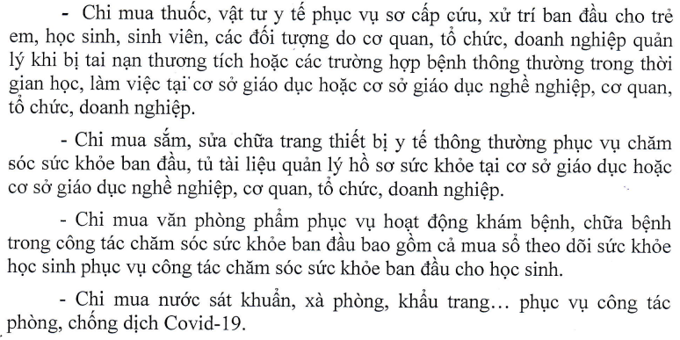
Nội dung chi kinh phí CSSKBĐ

Slide 21
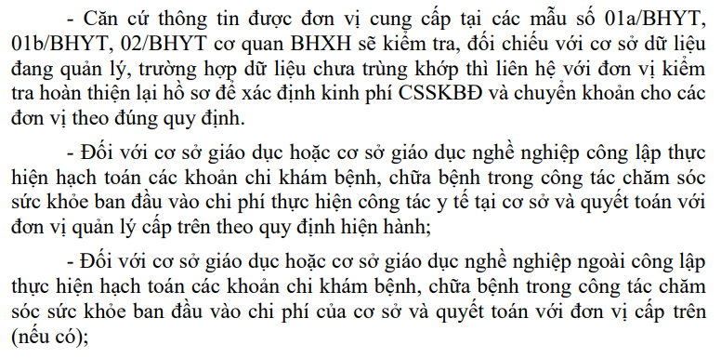
Thanh quyết toán kinh phí CSSKBĐ

Slide 22
1 số vướng mắc
Một số trường làm hồ sơ điện tử rất tốt:
- Tiểu học: Trường Tiểu Học Từ Đức, Trường Tiểu Học Linh Tây, Trường Tiểu Học Thạnh Mỹ Lợi
- THCS: THCS Trường Thọ, Trường THCS đặng tấn tài, BD0006B, BD0080I
- PTTH: PTTH Dương Văn Thì
Các lỗi trường hay gặp:
- Không phân biệt được mã số BHXH (ví dụ trên thẻ BHYT mẫu cũ chỉ lấy 10 số cuối)
- Đối với các em chưa có mã số BHXH: không kê khai phụ lục hộ gia đình hoặc có nhưng không đầy đủ thông tin của bố mẹ
- Thiếu thông tin số định danh cá nhân
- Thiếu đính kèm bản sao giấy khai sinh
- Thiếu kê khai mẫu TK1-TS

